Slide 1
Урок №5. Электролиты и неэлектролиты. Электролитическая диссоциация веществ в водных растворах

Slide 2
ТЕОРИЯ ЭЛЕКТРОЛИТИЧЕСКОЙ ДИССОЦИАЦИИ
Растворы всех веществ можно разделить на две группы: проводят электрический ток или проводниками не являются.
Процесс распада вещества на свободные ионы при его растворении и расплавлении называются электролитической диссоциацией

Slide 3
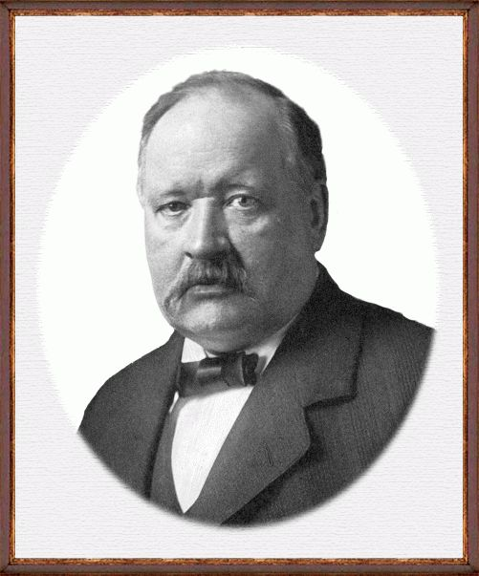
Для объяснения особенностей водных растворов электролитов шведским ученым С. Аррениусом в 1887 г. была предложена теория электролитической диссоциации. В дальнейшем она была развита многими учеными на основе учения о строении атомов и химической связи. Современное содержание этой теории можно свести к следующим трем положениям: .

Slide 4
1. Электролиты при растворении в воде или расплавлении распадаются (диссоциируют)на ионы – положительно (катионы) и отрицательно (анионы) заряженные частицы. Ионы находятся в более устойчивых электронных состояниях, чем атомы. Они могут состоять из одного атома - это простые ионы (Na⁺, Mg²⁺, Аl³⁺ и т.д.) - или из нескольких атомов - это сложные ионы (NО₃⁻, SO²⁻₄, РО^{З-}₄ и т.д.). 2. В растворах и расплавах электролиты проводят электрический ток. Под действием электрического тока ионы приобретают направленное движение: положительно заряженные ионы движутся к катоду, отрицатель­но заряженные - к аноду. Поэтому первые называются катионами, вторые - анионами. Направленное движение ионов происходит в результате притяжения их противоположно заряженными электродами

Slide 5
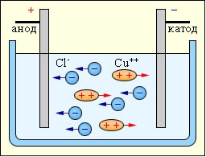
ЭЛЕКТРОПРОВОДНОСТЬ РАСПЛАВОВ ИСПЫТАНИЕ ВЕЩЕСТВ НА ЭЛЕКТРОПРОВОДНОСТЬ

Slide 6
К сильным электролитам относятся
1) кислоты (H₂SO₄, HCl, HNO₃, HBr, HI, HClO₄, HМnO₄);
2) основания – гидроксиды металлов первой группы главной подгруппы (щелочи) – LiOH, NaOH, KOH, RbOH, CsOH, а также гидроксиды щелочноземельных металлов – Ba(OH)_{2 ,} Ca(OH)₂, Sr(OH)₂
) соли, растворимые в воде

Slide 7
К слабым электролитам относятся:
1) неорганические кислоты (H₂CO₃, H₂S, HNO₂, H₂SO₃ , HCN, H₃PO₄, H₂SiO₃, HCNS, HСlO и др.);
2) вода (H₂O);
3) гидроксид аммония (NH₄OH);
4) большинство органических кислот
(например, уксусная CH₃COOH, муравьиная HCOOH);
5) нерастворимые и малорастворимые соли и гидроксиды некоторых металлов

Slide 8
Уравнения диссоциации
Уравнение, отражающее обратимый процесс (↔) диссоциации данного вещества, называется уравнением диссоциации. В растворе или расплаве преимущественно находятся ионы (→). При испарении воды или охлаждении расплава вновь образуются кристаллы или молекулы(←):
KOH ⬄ K⁺ + OH─
HCl ⬄ H⁺ + Cl─
K₂SO₄⬄ 2K⁺ + SO₄^{2─}
Fe₂(SO₄)₃ ⬄ 2Fe³⁺ + 3SO₄^{2─}
При написании уравнений диссоциации следите, чтобы сумма положительных и отрицательных зарядов в правой части уравнения была равна 0

Slide 9
Диссоциация кислот
Кислотами называют электролиты, которые при диссоциации образуют катионы только Н⁺, например:
HNO₃ ⬄ H⁺ + NO₃ ─
H₂SO₄ ⬄ H⁺ + HSO₄ ─ ⬄2 H⁺ + SO₄^{2 ─}
H₃PO₄ ⬄ H⁺ + H₂PO₄─ ⬄ 2 H⁺ + HPO₄^{2 ─} ⬄ 3H⁺ + PO₄ ^{3─}
Кислоты окрашивают все индикаторы в красный цвет разных оттенков

Slide 10
Диссоциация оснований
Основаниями называют электролиты, которые при диссоциации образуют анионы только OH─ :
NaOH ⬄ Na⁺ + OH ─
Ca(OH)₂ ⬄CaOH⁺ + OH ─ ⬄ Ca²⁺ + 2 OH ─
Ba(OH)₂ ⬄ BaOH⁺ + OH ─ ⬄ Ba²⁺ + 2 OH ─
Основания (щёлочи) окрашивают бесцветный фенолфталеин в малиновый цвет, а лакмус и универсальный индикатор ─ в синий

Slide 11
Диссоциация солей
Солями называют электролиты, которые при диссоциации образуют катионы металла (или аммония NH₄⁺) и анионы кислотного остатка:
K₃PO₄ ⬄ 3K⁺ + PO₄^{3─}
Al₂(SO₄)₃ ⬄ 2Al³⁺ + 3SO₄ ^{2─}
NH₄NO₃ ⬄ NH₄⁺ + NO₃─

Slide 12
Тест по теме "Электролитическая диссоциация. Реакции ионного обмена"
1. К неэлектролитам относится:
1) нитрат калия 2) гидроксид бария
3) хлорид кальция 4) оксид азота(II)
2. К хорошо растворимым электролитам относится:
1) бромид натрия 2) гидроксид цинка
3) карбонат кальция 4) гидроксид магния
3. В водном растворе наибольшее количество сульфат-анионов образуется при
диссоциации 1 моль:
1) Al₂(SO₄)₃ 2)PbS
3) CaSO₄ 4) K₂SO₄

Slide 13
4. Катионы металла и анионы кислотного остатка образуются при диссоциации:
1) оксидов 2) кислот
3) солей 4) оснований
5. Выберите верную запись правой части уравнения диссоциации карбоната калия:
1) = K⁺ + CO₃¯ 2) = K⁺ + CO₃²⁻
3) = 2K⁺ + CO₃²⁻ 4) = 2K⁺ + HCO₃¯
6. Наибольшее количество анионов образуется при диссоциации 1 моль:
1) AlCl₃ 2) Zn(OH)₂
3) Al(OH)₃ 4) Zn(NO₃)₂

